Slide 1


Slide 2

Moralidad, legalidad e Inteligencia Artificial

Slide 3
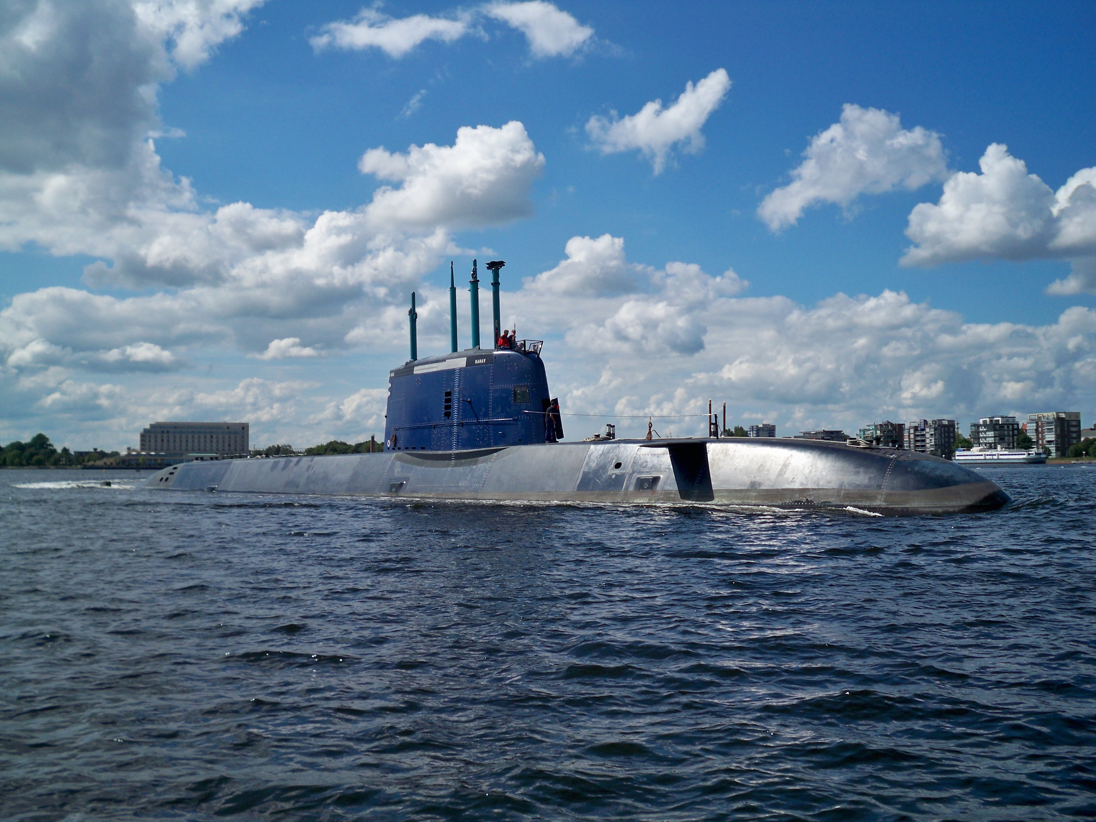

Slide 4
"Algún día seremos capaces de alcanzar la inmortalidad. Haremos copias de nuestros cerebros. Puede que los creemos en un laboratorio o que, simplemente, descarguemos su contenido en un ordenador"
Marvyn Minsky, Junio 2014
"Algún día seremos capaces de alcanzar la inmortalidad. Haremos copias de nuestros cerebros...

Slide 5
"Algún día seremos capaces de alcanzar la inmortalidad. Haremos copias de nuestros cerebros. Puede que los creemos en un laboratorio o que, simplemente, descarguemos su contenido en un ordenador"
Marvyn Minsky, Junio 2014
"Algún día seremos capaces de alcanzar la inmortalidad. Haremos copias de nuestros cerebros. Puede que los creemos en un laboratorio o que, simplemente, descarguemos su contenido en un ordenador"

Slide 6
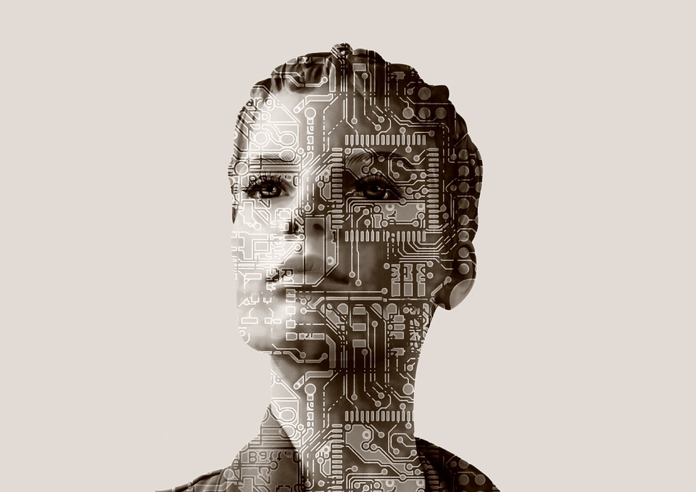
Cyber- Physical Systems

Slide 7
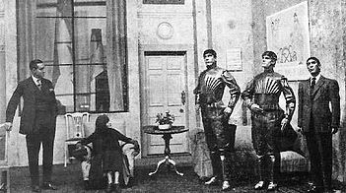
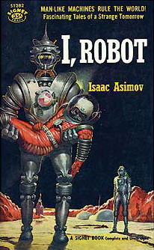
https://es.wikipedia.org/wiki/R.U.R._(Robots_Universales_Rossum)#/media/File:Capek_play.jpg
https://en.wikipedia.org/wiki/Three_Laws_of_Robotics

Slide 8
ASIMOV
Un robot no hará daño a un ser humano o, por inacción, permitir que un ser humano sufra daño.
Un robot debe hacer o realizar las órdenes dadas por los seres humanos, excepto si estas órdenes entrasen en conflicto con la 1ª Ley.
Un robot debe proteger su propia existencia en la medida en que esta protección no entre en conflicto con la 1ª o la 2ª Ley.
Ley 0: Un robot no hará daño a la Humanidad o, por inacción, permitir que la Humanidad sufra daño.

Slide 9
Características
Capacidad para adquirir autonomía mediante sensores y/o intercambio y análisis de dichos datos.
Autoaprendizaje a partir de la experiencia y la interacción.
Soporte físico mínimo.
Capacidad de adaptar su comportamiento y acciones al entorno.
Inexistencia de vida en sentido biológico.

Slide 10
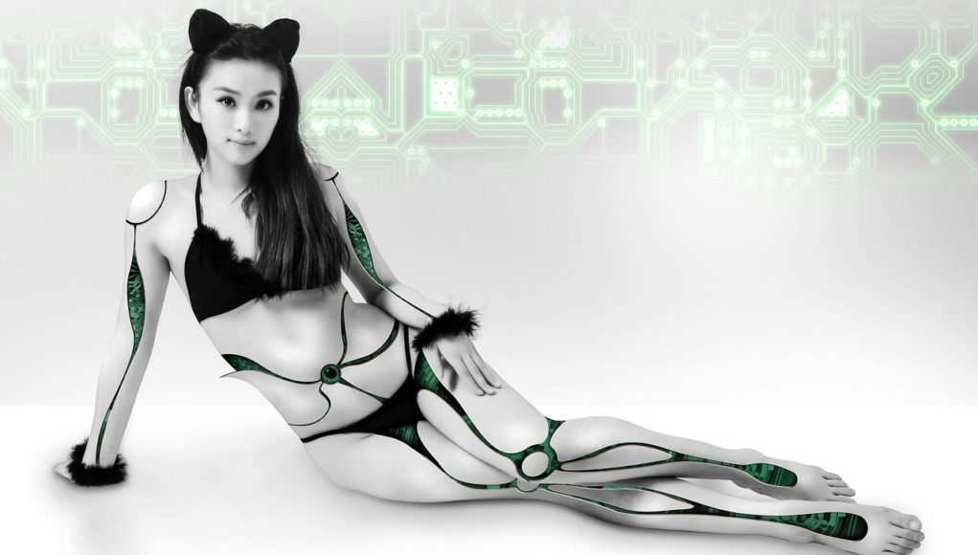

Slide 11
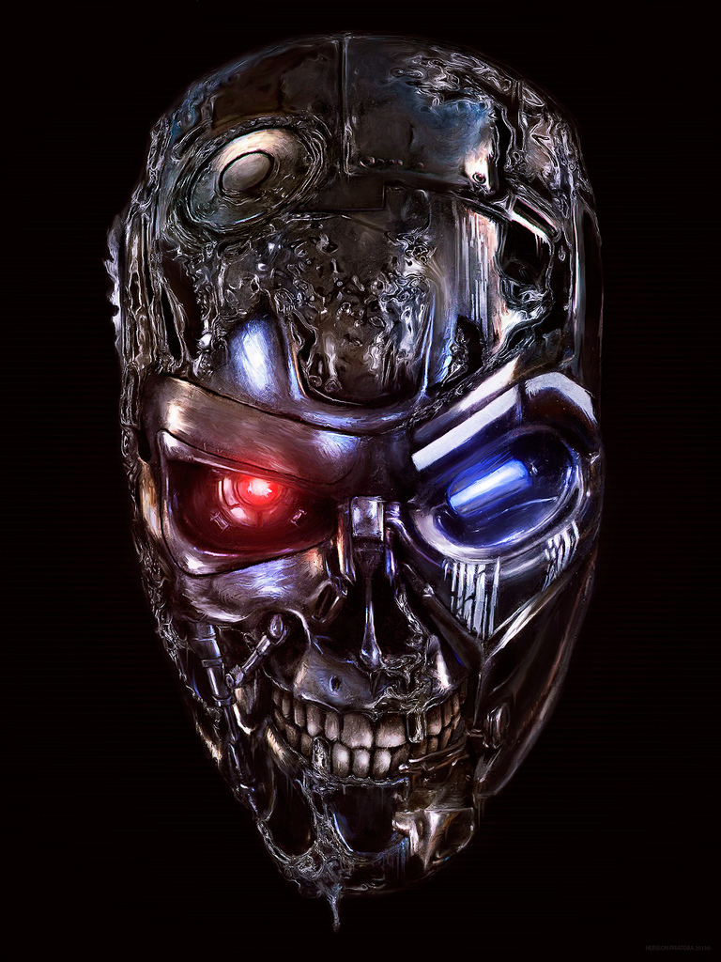

Slide 12
Peligros
Libertad
Intimidad
Integridad
Dignidad
Autodeterminación
No discriminación
Protección de datos personales

Slide 13
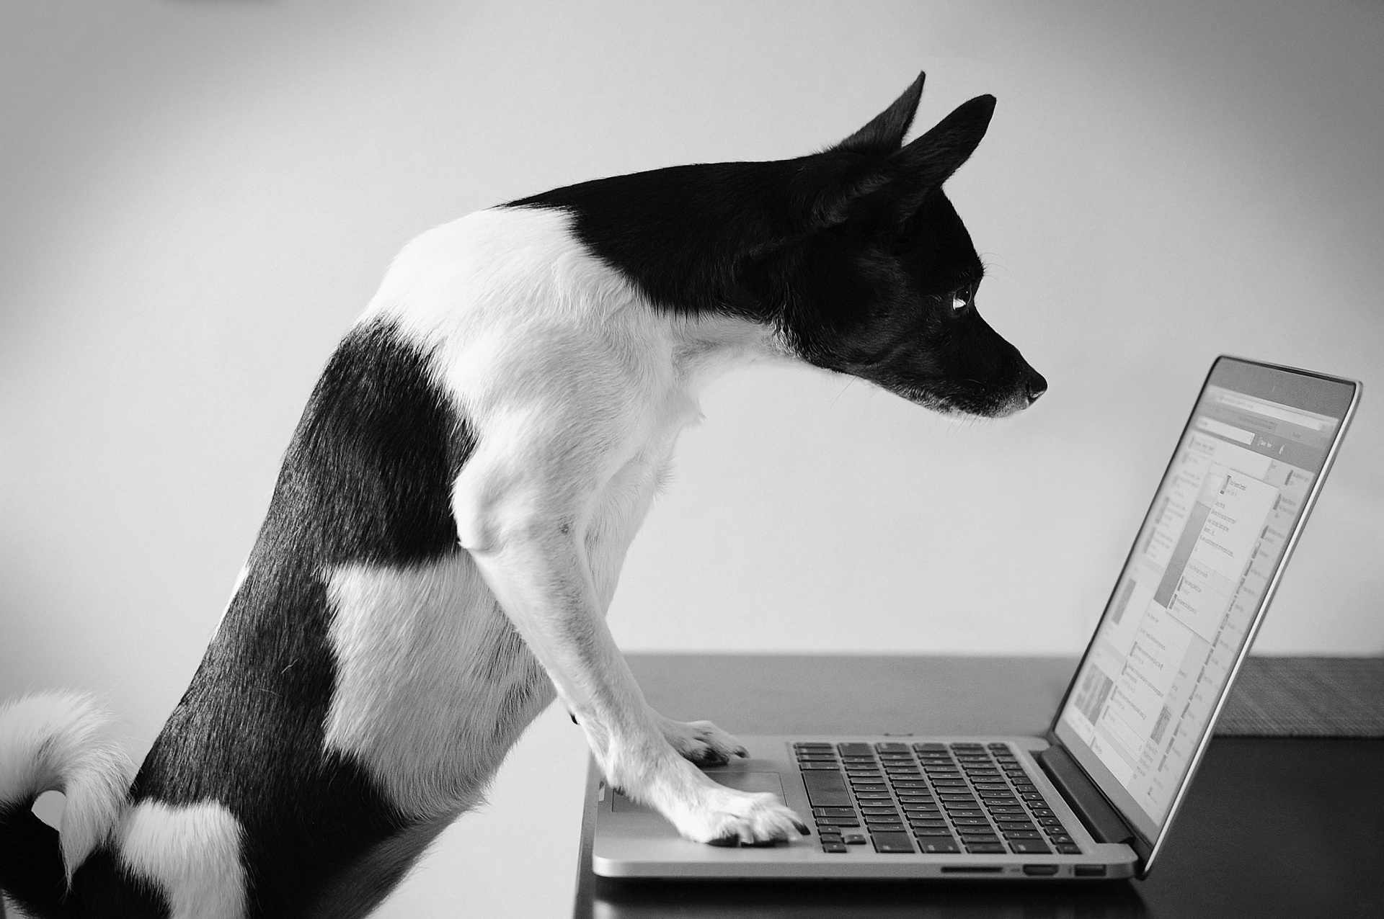

Slide 14
Ética & Deontología
Derechos fundamentales
Precaución
Participación
Rendición de cuentas
Seguridad
Reversibilidad
Privacidad
Maximizar beneficios y reducir al máximo los daños

Slide 15
Licencia de uso
Uso de robot sin miedo de perjuicio físico o psíquico.
Derecho a esperar que el robot efectúe las tareas para las que ha sido expresamente concebido.
Los robots tienen límites.
Respetar la fragilidad humana, así como sus necesidades emocionales.
Respeto a privacidad (apagar la cámara)
No usar el robot para expiar a otras personas.
No usar el robot para comportamientos no éticos ni antijurídicos.
No se puede modificar el robot para usarlo como arma

Slide 16
Bibliografía
Ethical Aspects of Cyber-Physical Systems
Informe con recomendaciones destinadas a la Comisión sobre normas de Derecho Civil sobre robótica (2015/2103(INL))

